Slide 1
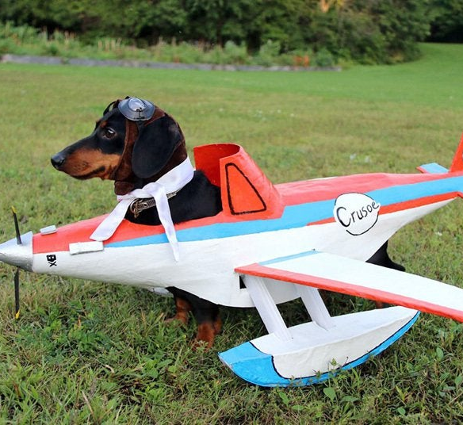
BAY
Trình bày: Khánh Trình R&D

Slide 2
Các ý trong bài
Lời mở đầu
Khát vọng bay của loài người
Đi qua dòng lịch sử của phương tiện bay
Bay và mạo hiểm
Bay và Khoa học viễn tưởng
Bài học rút ra

Slide 3
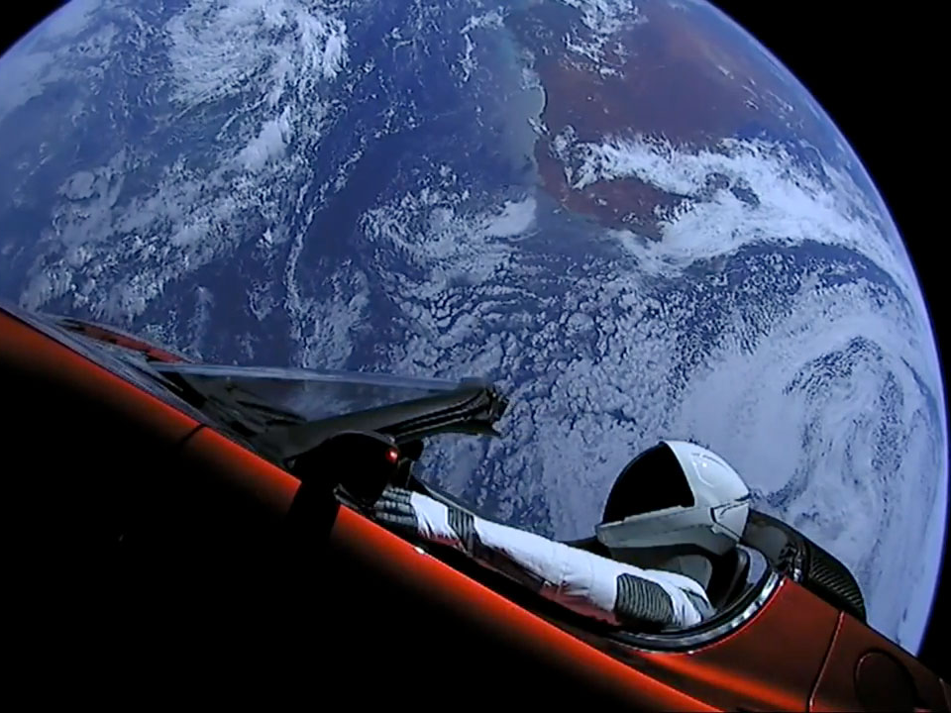
Lời mở đầu
Nguồn cảm hứng

Slide 4
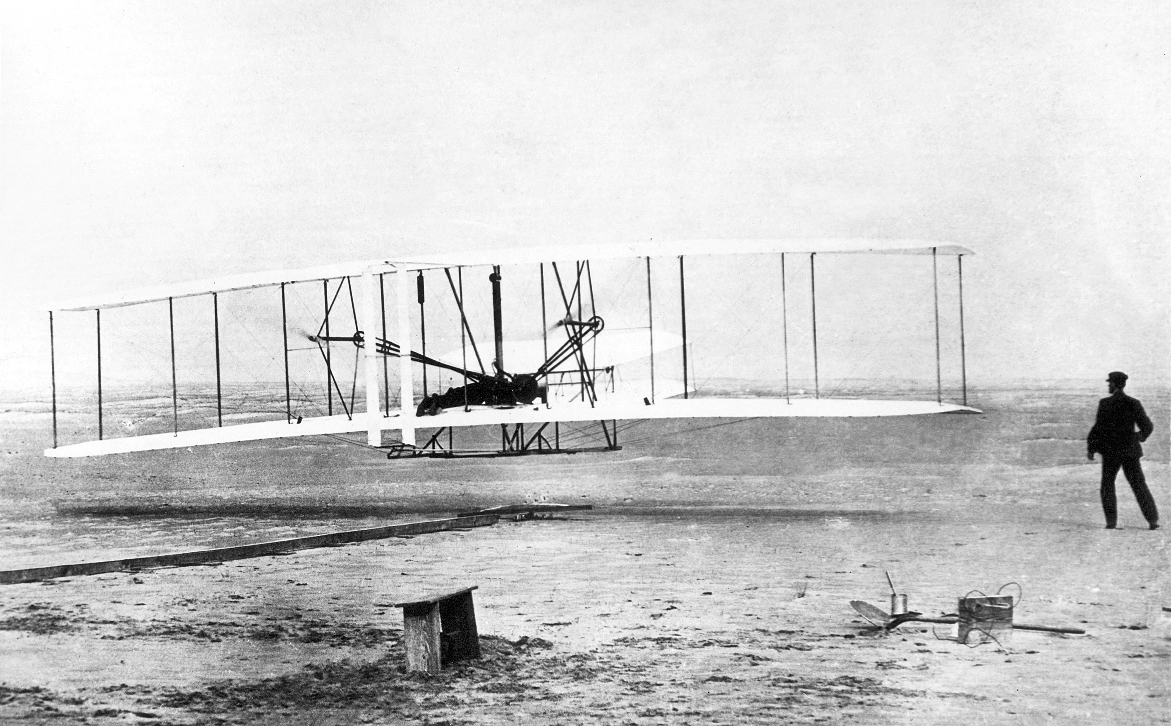
Khát Vọng Bay Của Loài Người
Ước mơ được bay như chim, nhìn toàn cảnh

Slide 5
Khát Vọng Bay Của Loài Người
Những cách bay chưa đúng
Chèn hình bay trong quán bar

Slide 6
Dòng lịch sử của các phương tiện bay
Những kỹ sư và phi công đầu tiên

Slide 7
Dòng lịch sử của các phương tiện bay
Sự nâng cấp của máy bay qua thời gian

Slide 8
Dòng lịch sử của các phương tiện bay
Các loại máy bay nổi bật hiện có trên thị trường

Slide 9
Các môn bay mạo hiểm
Bay bằng nhảy dù

Slide 10
Các môn bay mạo hiểm
Bay bằng các bộ đồ cánh dơi

Slide 11
Bay Và Khoa học viễn tưởng
Trong phim và thực tế

Slide 12
Bay Và Khoa học viễn tưởng
SpaceX, Công Ty Vận Tải Không Gian

Slide 13
Bài Học Rút Ra
Đủ khát vọng và niềm tin thì sẽ làm được, từ từ từng bước
Không được đốt cháy giai đoạn
Elon Musk – Người đàn ông Iron Man ngoài đời thực

